Slide 1


Тема: «Арктическому совету 30 лет: решения по проблемам судоходства в Арктике»
МЕЖДУНАРОДНАЯ НАУЧНАЯ КОНФЕРЕНЦИЯ
в формате ежегодного пленарного заседания
Международного экспертного совета по сотрудничеству в Арктике (IECCA)
на тему «Арктические транспортные маршруты: настоящее и будущее»
Докладчик: Журавель Валерий Петрович, руководитель Центра арктических исследований Отдела страновых исследований Института Европы РАН, к.пед.н.
Москва 2026

Slide 2



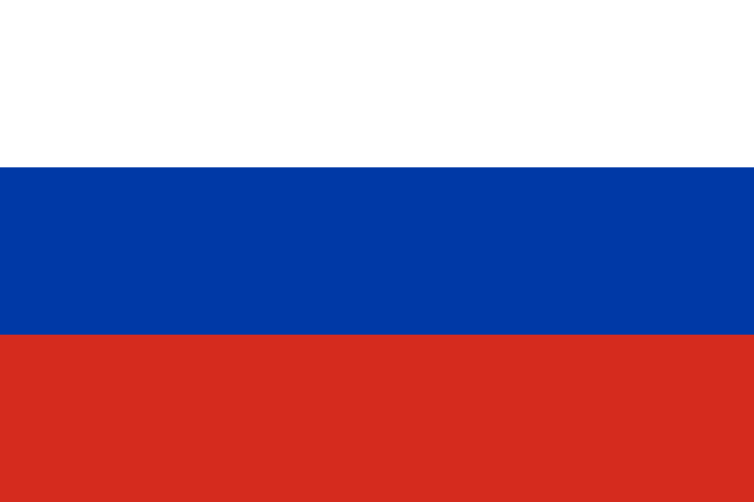



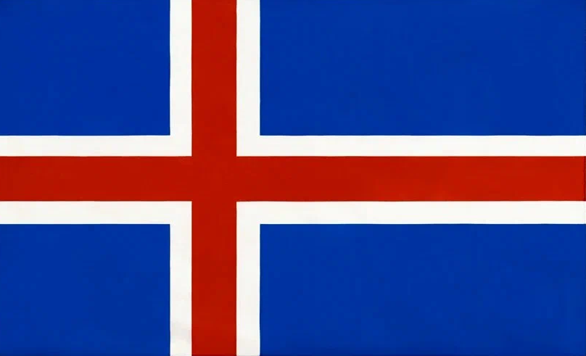
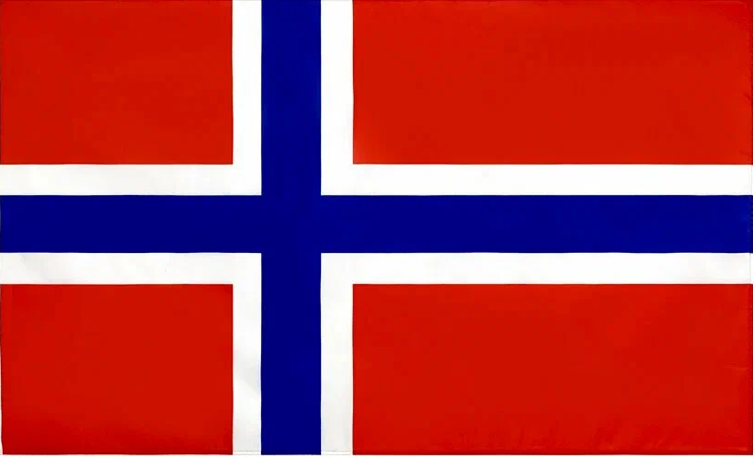
Учреждение Арктического совета
Арктический совет был учреждён 1996 г. в Канаде восемью арктическими государствами: Канадой, Данией, Финляндией, Исландией, Норвегией, Российской Федерацией, Соединёнными Штатами Америки и Швецией. Оттавская декларация определила ключевую цель Совета: содействовать сотрудничеству, координации и взаимодействию арктических государств при активном участии коренных народов и других жителей Арктики — прежде всего по вопросам устойчивого развития и охраны окружающей среды.

Slide 3
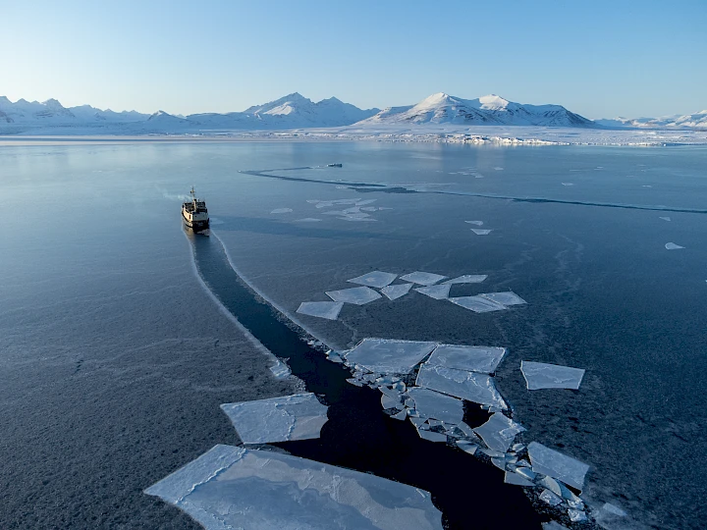
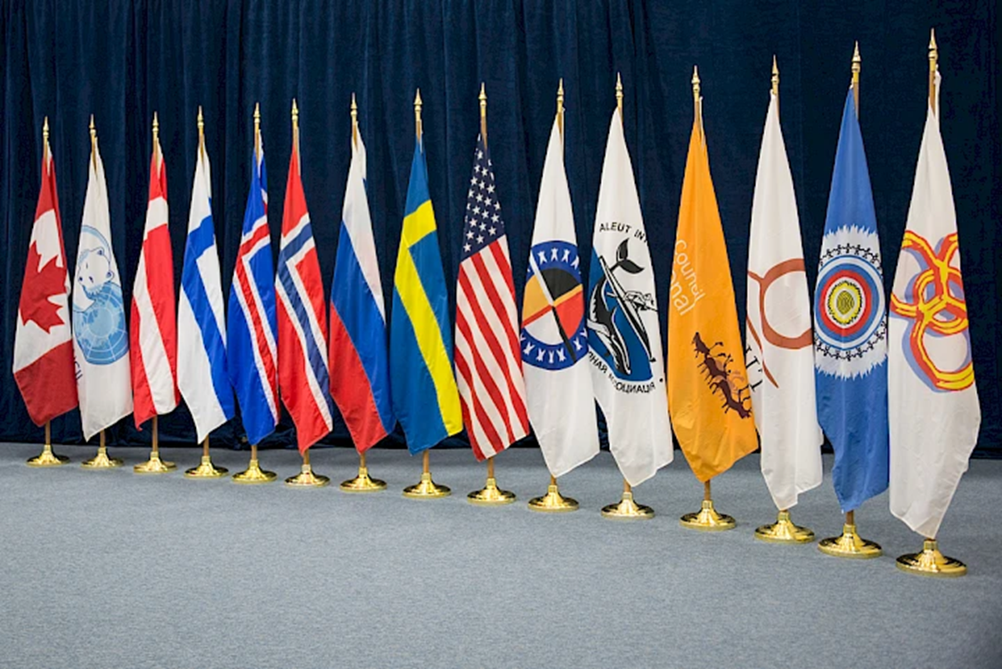
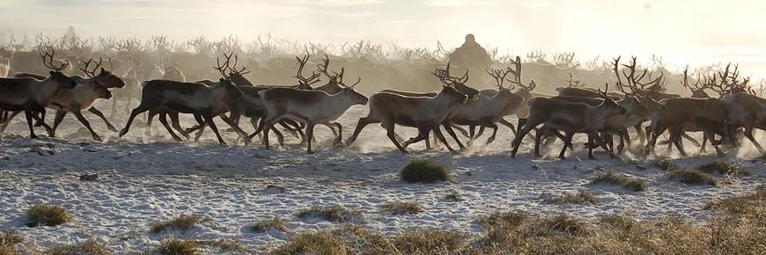
Основополагающие принципы Арктического совета
консенсус
невключение вопросов военной безопасности в повестку Арктического совета
приоритет прикладного, научно обоснованного сотрудничества
особый статус коренных народов

Slide 4

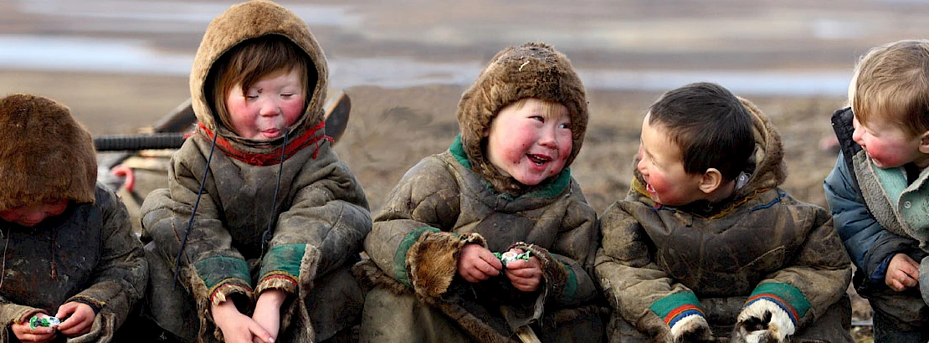


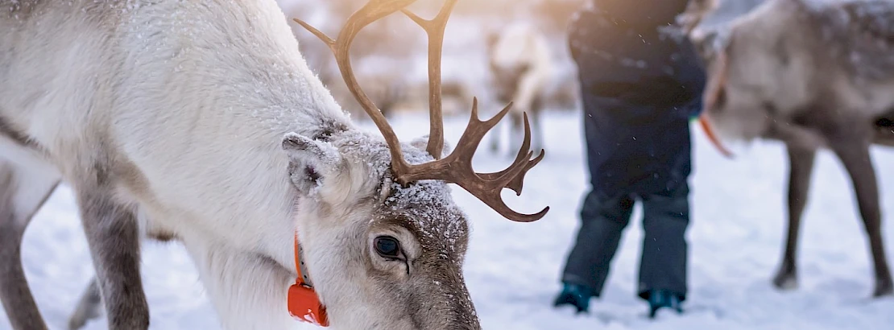


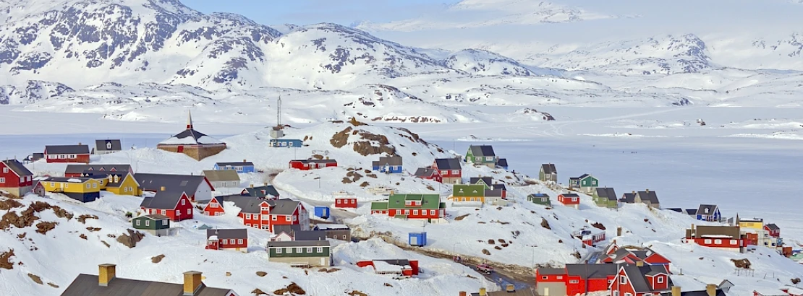

Организации коренных народов Арктического совета
Циркумполярный совет инуитов
Международная ассоциация алеутов
Совет саамов
Арктический совет атабасков
Совет гвичинов
Российская ассоциация коренных малочисленных народов Севера, Сибири и Дальнего Востока

Slide 5
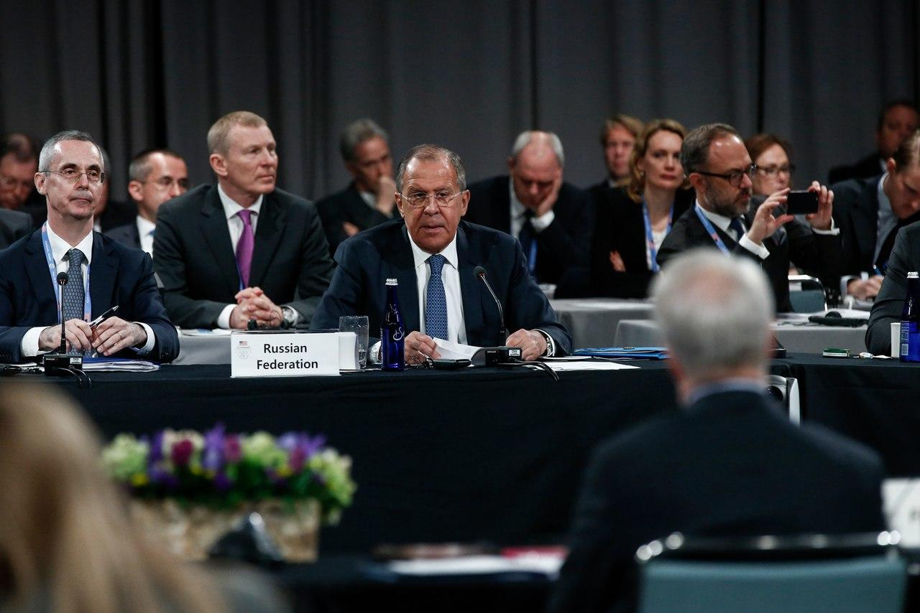
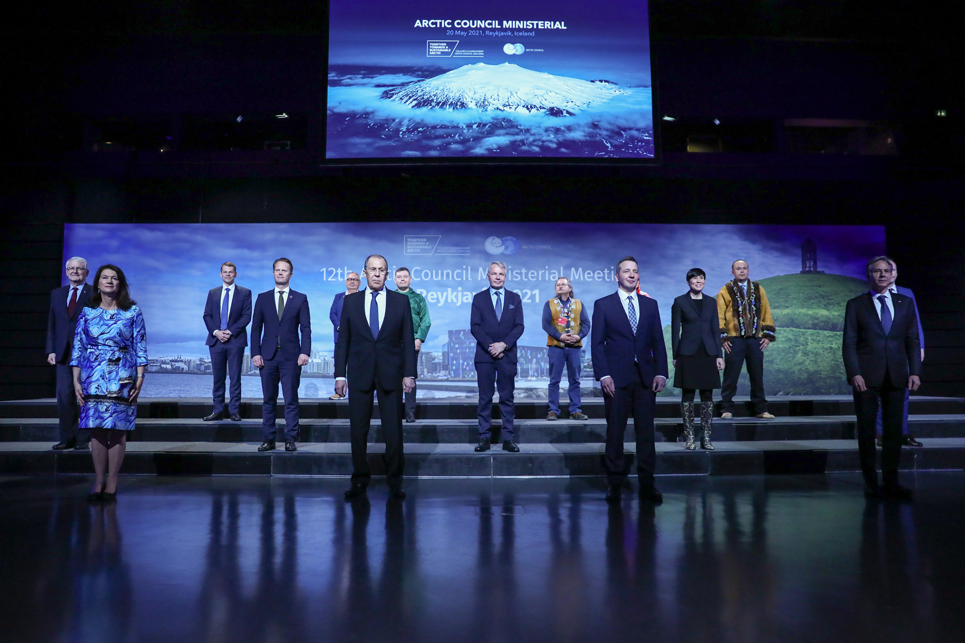
Институциональная модель Арктического совета
высшим уровнем управления являются министерские встречи, проводимые, как правило, один раз в два года
текущую работу ведут старшие должностные лица — официальные представители государств-членов, преимущественно от внешнеполитических ведомств
председательство осуществляется на ротационной основе и длится два года
каждая страна-председатель предлагает собственную программу приоритетов, однако действует не в изоляции, а в рамках согласованной общей повестки

Slide 6






Рабочие группы Арктического совета
Рабочие группы Арктического совета создаются на основе консенсуса.
Рабочая группа арктического мониторинга и оценки — AMAP;
Рабочая группа по сохранению арктической флоры и фауны — CAFF;
Рабочая группа по предупреждению, готовности и ликвидации чрезвычайных ситуаций — EPPR;
Рабочая группа по защите арктической морской среды — PAME;
Рабочая группа по устойчивому развитию в Арктике — SDWG;
Рабочая группа по устранению загрязнения Арктики — ACAP.
В составе Арктического совета функционируют целевые группы, деятельность которых ограничена по времени: работают до тех пор, пока не достигнут желаемых результатов.

Slide 7
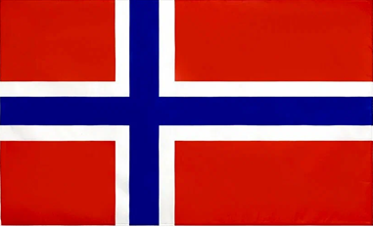

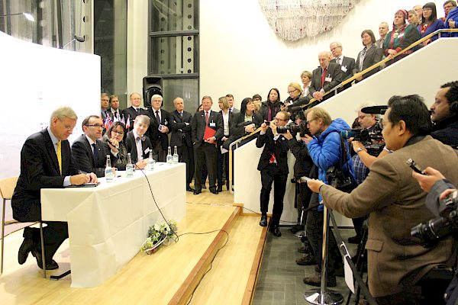
Секретариаты Арктического совета и коренных народов
В 2013 году был создан постоянный Секретариат Арктического совета в Тромсё. Его появление означало переход от преимущественно проектной, привязанной к председательствам модели к более устойчивой организационной инфраструктуре.
В 2016 году в Тромсё был также переведён Секретариат коренных народов, что способствовало более тесной координации с постоянными участниками.

Slide 8
Ключевые вехи деятельности
Первый этап — период становления, с 1996 года до конца 2000-х годов. В это время Совет выработал процедуры работы, сформировал систему рабочих групп, расширил сеть наблюдателей, закрепил практику двухгодичных председательств. В 1998 году на встрече в Икалуите был утверждён Регламент работы Арктического совета и принято решение о подготовке плана действий по устранению загрязнения Арктики. В 2001 году начал формироваться Университет Арктики — международная сеть высших учебных заведений и исследовательских центров, ориентированных на северную проблематику.
Второй этап связан с превращением Арктического совета из преимущественно экспертно-консультативной площадки в механизм, способный содействовать выработке юридически значимых международных договорённостей.

Slide 9
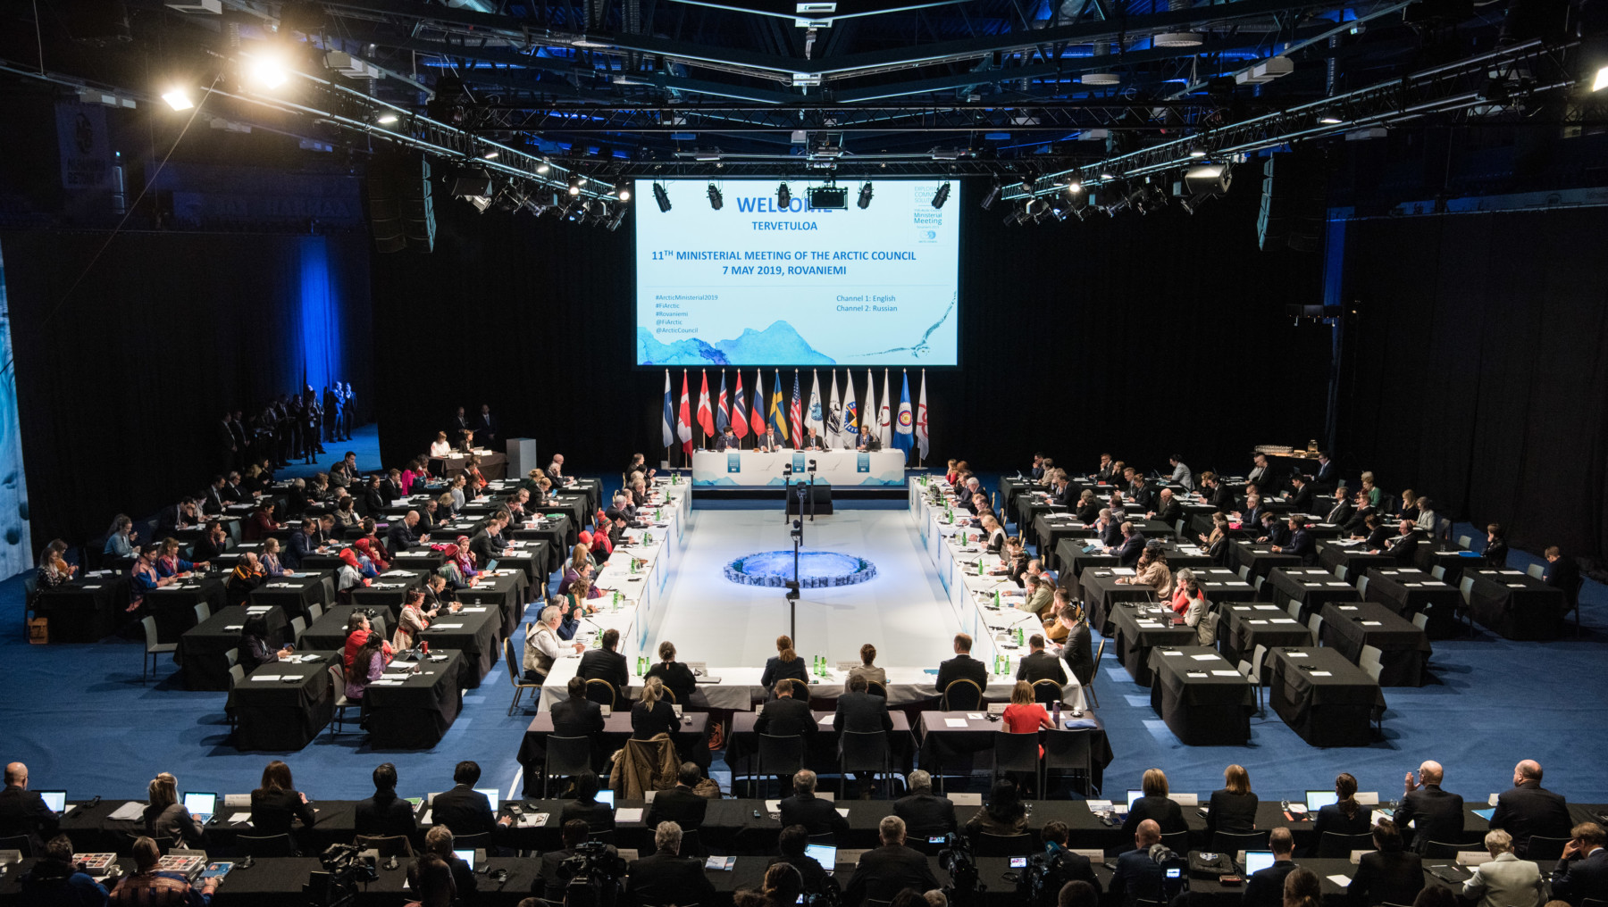
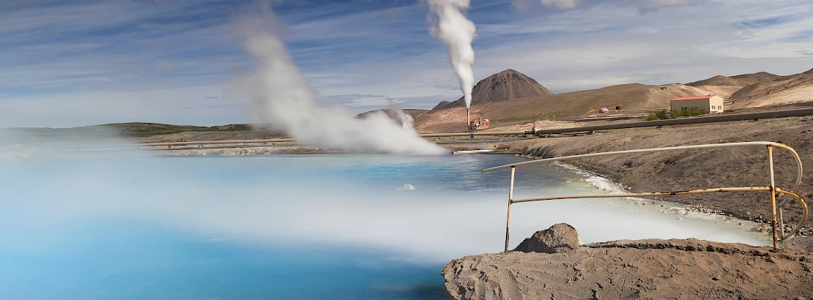
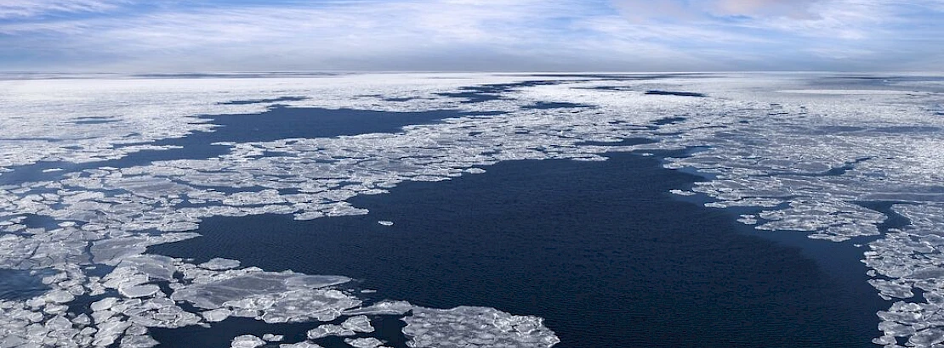
Документы Арктического совета
В 2011 году в Нууке было подписано Соглашение о сотрудничестве в авиационном и морском поиске и спасании в Арктике.
В 2013 году в Кируне было принято второе соглашение — о сотрудничестве в сфере готовности и реагирования на загрязнение моря нефтью в Арктике.
В 2017 году в Фэрбанксе было подписано Соглашение об укреплении международного арктического научного сотрудничества, вступившее в силу в 2018 году.
В 2021 году был принят Стратегический план Арктического совета на 2021–2030 гг., где формулируются шесть главных целей в развитии Арктики.
Для закрепления своего взгляда на Арктику страны начали разрабатывать арктические стратегии. Впервые национальная арктическая стратегия была разработана Норвегией в 2006 г., в настоящее время арктические страны имеют более 30 таких документов.

Slide 10

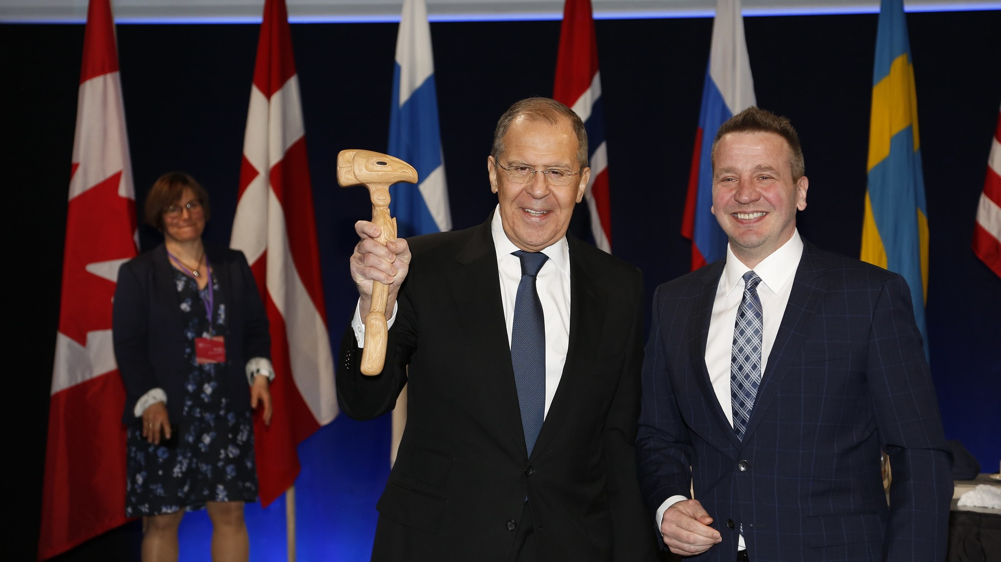
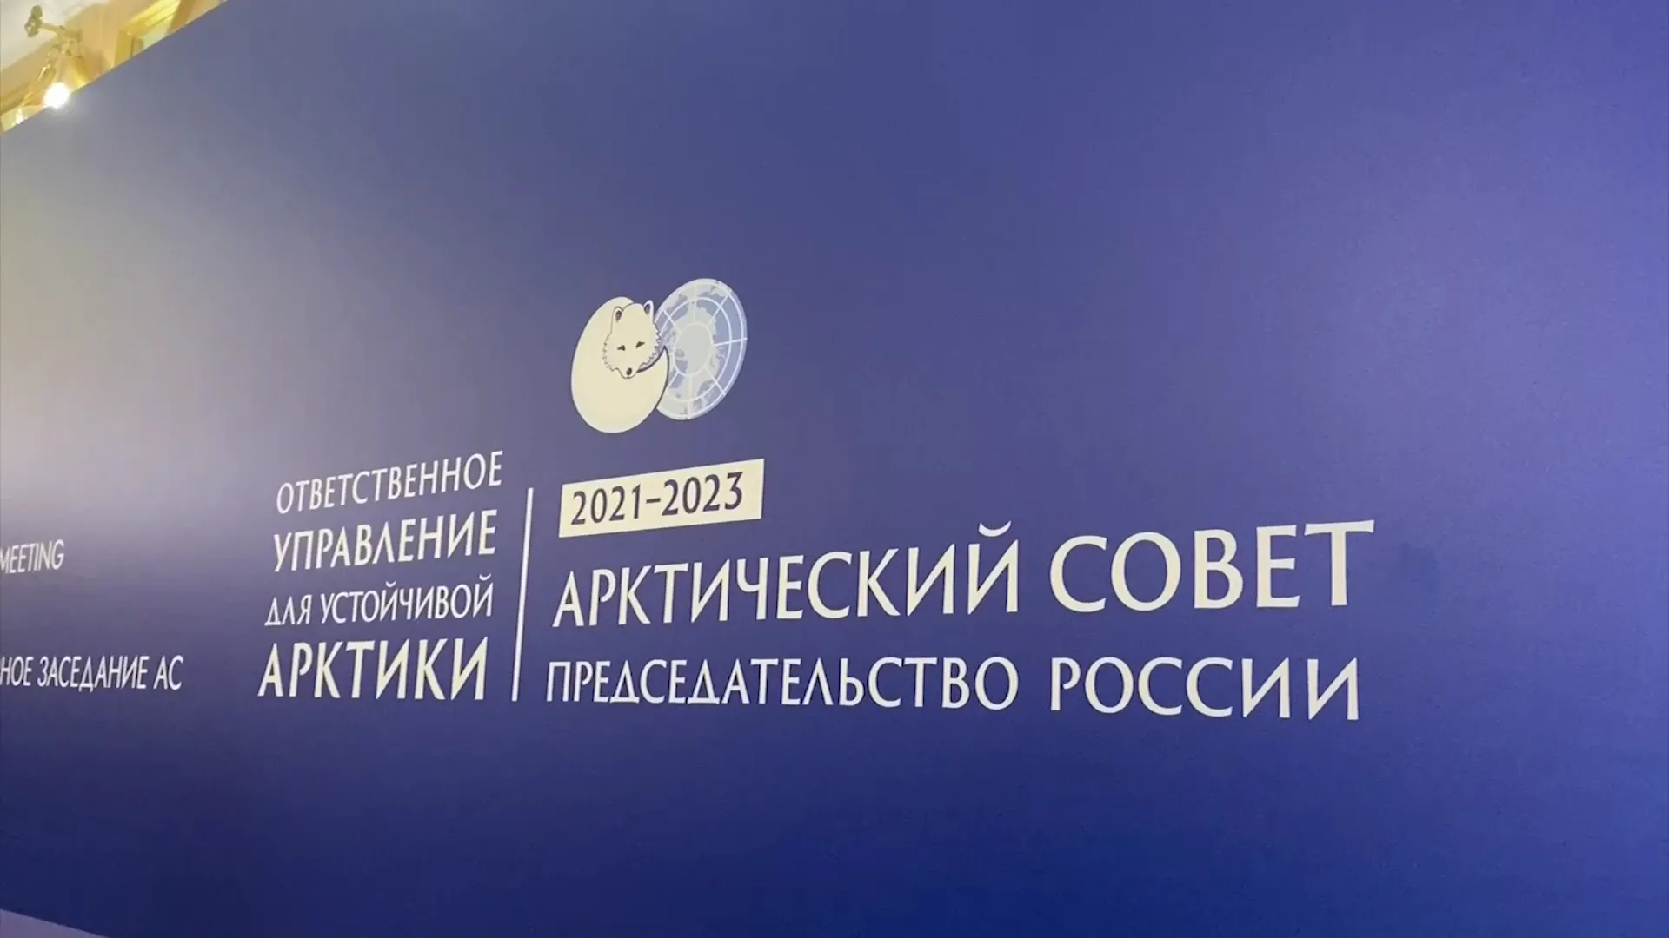
Россия в Арктическом совете
Россия с момента создания Совета являлась одним из его наиболее активных участников.
Первое российское председательство пришлось на 2004–2006 годы. Его приоритетами были устойчивое развитие, борьба с загрязнением, развитие человеческого капитала, климатическая проблематика и подготовка к Международному полярному году 2007–2008 годов. Именно тогда в повестке Совета более заметно прозвучали вопросы энергетики.
Второе председательство России в 2021–2023 годах проходило в чрезвычайно сложной международной обстановке. Россия предложила комплексную программу, включавшую население Арктики и коренные малочисленные народы, природоохранное взаимодействие, социально-экономическое развитие и укрепление самого Арктического совета как главной площадки многостороннего сотрудничества в высоких широтах. Для России принципиально, что сотрудничество в Арктическом совете должно сохранять баланс трёх измерений устойчивого развития: экономического роста, социальной интеграции и охраны окружающей среды.

Slide 11
Кризис и перспектива
К 30-летию Арктический совет подошёл в состоянии глубокого кризиса.
С марта 2022 года западные государства-члены фактически приостановили полноформатное взаимодействие с Россией. Не проводятся министерские встречи и заседания Комитета старших должностных лиц в прежнем режиме; ограничены совместные проекты; значительная часть контактов переведена на экспертный и дистанционный уровень.
Модернизация Арктического совета, расширение его функционала или превращение в классическую региональную международную организацию могут обсуждаться только при восстановлении минимального доверия между государствами-членами. В противном случае институциональная перестройка не укрепит, а окончательно ослабит форум.
В краткосрочной перспективе наиболее реалистична задача сохранения Арктического совета в его исходной модели.

Slide 12

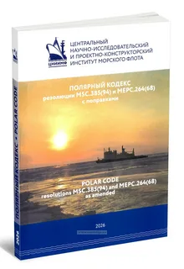

Арктический совет и судоходство
Значителен вклад Арктического совета в развитие международной экологической и морской повестки. Его экспертные материалы и рабочие механизмы содействовали подготовке Международного кодекса для судов, эксплуатируемых в полярных водах — Полярного кодекса, вступившего в силу 1 января 2017 года.
Совет также играл заметную роль в привлечении внимания к трансграничным загрязнителям, включая стойкие органические загрязнители, ртуть, чёрный углерод и метан.

Slide 13
Благодарю за внимание

